Slide 1

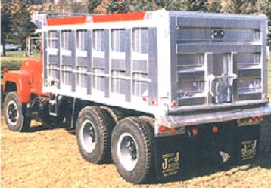




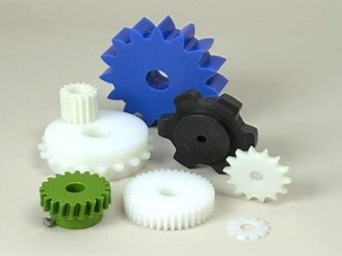
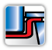
Bases de données avancées :
vue d’ensemble rapide
Structures cellulaires
Composites
Mike Ashby
Department of Engineering,
University of Cambridge
Panneaux sandwich
Multi-couches
Estimateur du coût des pièces
Battery Designer
Notes:
Les 25 unités de cours PowerPoint en 2023
Les unités de cours développées pour l’enseignement en lien avec Granta EduPack sont listées en fin de cette présentation.

Slide 2
Objectifs pédagogiques de cette unité de cours
Résultats et acquis prévus
Connaître et comprendre | Connaissance des bases de données avancées
Compétences et aptitudes | Capacité à trouver des propriétés de matériaux avancées et à les utiliser de manière structurée
Valeurs et comportements | Appréciation de la complexité des applications industrielles avancées
Ressources
Livres blancs : Livres blancs décrivant les bases de données disponibles via la page Web Ansys Education Resources (www.ansys.com/education-resources)
Logiciel : Ansys Granta EduPack (www.ansys.com/products/materials/granta-edupack)
Plusieurs Cas d’étude avancés industiels disponibles via la page Web Ansys Education Resources (www.ansys.com/education-resources)
Notes:
Objectifs pédagogiques
Ces résultats d'apprentissage attendus sont basés sur une taxonomie des connaissances et de la compréhension comme base, des compétences et des capacités nécessaires à l'utilisation pratique des connaissances et de la compréhension, suivies des valeurs et attitudes acquises permettant des évaluations et une utilisation responsable de ces capacités.
Combinées à une évaluation appropriée, elles devraient être utiles dans le cadre des accréditations ou pour le Syllabus CDIO.
Les textes énumérés proviennent de livres écrits ou co-écrits par Mike Ashby, mais d'autres textes sont également mentionnés dans les notes scientifiques.

Slide 3
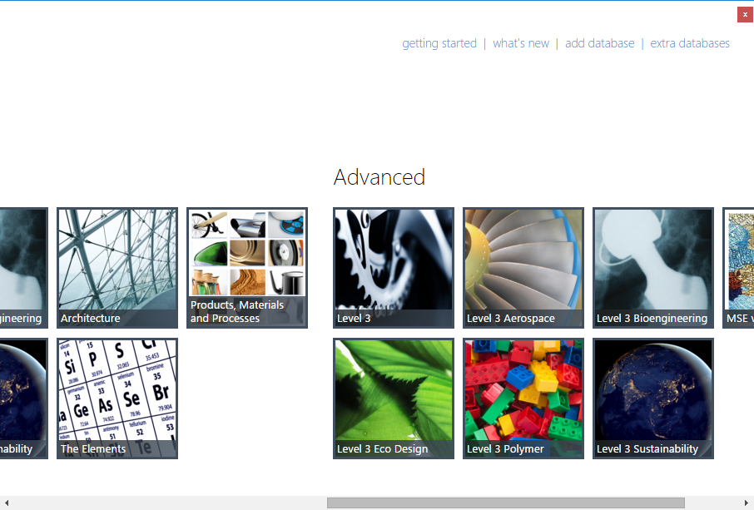
Présentation de l'unité de cours
Bases de données et outils disponibles
Le niveau avancé
Vue d’ensemble des bases de données et des sous-ensembles
Données externes et dépendantes de la température
Développement durable
Cas d’étude industriels avancés
Notes:
Sommaire
Cette unité donne un aperçu des bases de données avancées d'enseignement et de conception disponibles dans Granta EduPack :
Ingénierie de niveau 3
Bioingénierie
Développement durable
Éco-conception
Polymère
Aérospatial

Slide 4


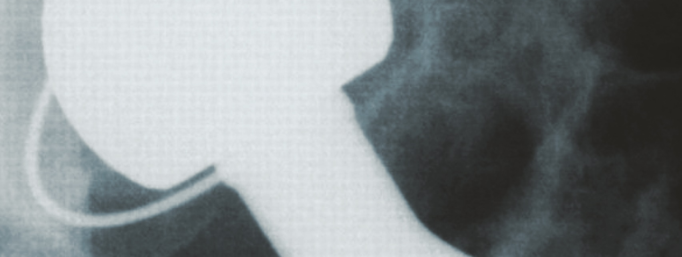









Bases de données avancées
Standard
Eco Audit
Avancé
Base de données standard de niveau 3
Données supplémentaires dans :
Bio-ingénierie
Polymère
Aérospatial
Eco Conception
Développement Durable
Outils disponibles :
Eco Audit
Eco Audit avancé
Synthesizer
Engineering Solver
Substitution
Comparaison
Bio-ingénierie
Eco Audit
Substitution
Comparaison
Solver
Synthesizer
Polymère
Eco Audit
Substitution
Comparaison
Solver
Synthesizer
Aérospatial
Eco Audit
Substitution
Comparaison
Solver
Synthesizer
Eco Conception
Eco Audit
Substitution
Comparaison
Solver
Synthesizer
Développement
Durable
Eco Audit
Substitution
Comparaison
Solver
Synthesizer
Notes:
Outils et bases de données
Les bases de données disponibles dans votre version de EduPack dépendent de votre édition. Dans la version All Editions, vous avez accès à toutes les bases de données avancées. Les outils avancés, l’Eco Audit avancé et l'outil Synthesizer sont inclus, comme illustré dans cette diapositive.

Slide 5

La structure des Niveau Granta EduPack
Niveau 1
Etudiants 1ère année
Ingénierie, Science des matériaux, Conception
69 matériaux, 74 procédés
Cours introductoirs
Niveau 2
Etudiants premier cycle
d'ingénierie et de science et conception des matériaux.
100 matériaux, 116 procédés
Interface utilisateur simple
Cours intermédiaires, devoirs, etc.
Niveau 3
Etudiants Senior, en Master ou en Recherche
4000+ matériaux, 249 procédés
Cours avancés et appliqués
Travail par projet
Notes:
La structure du Niveau
Le niveau 3 contient des fiches et des données de matériaux avancés, adaptés aux étudiants seniors et aux projets.

Slide 6
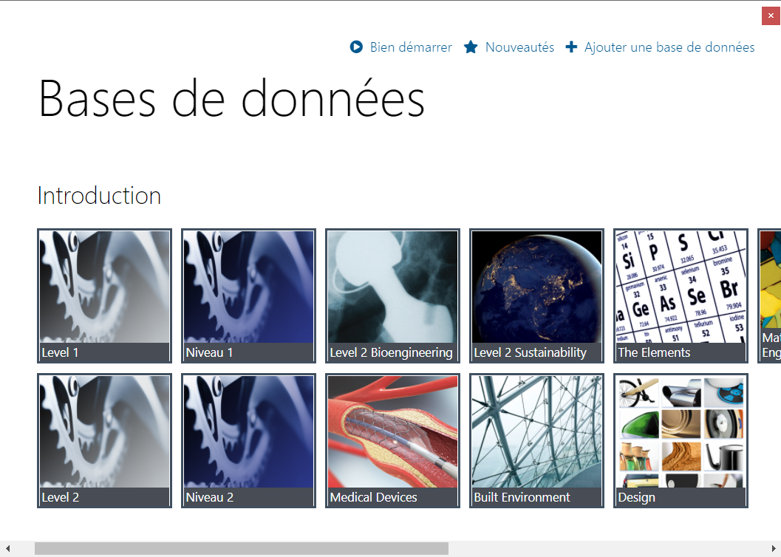
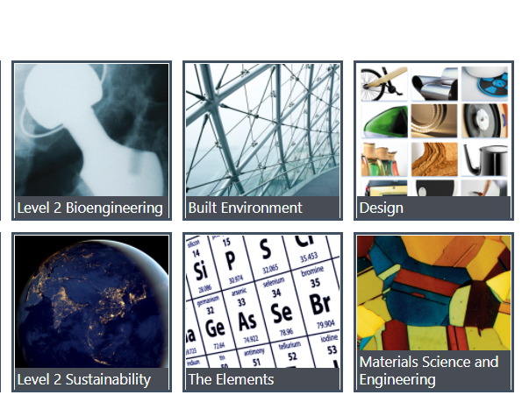
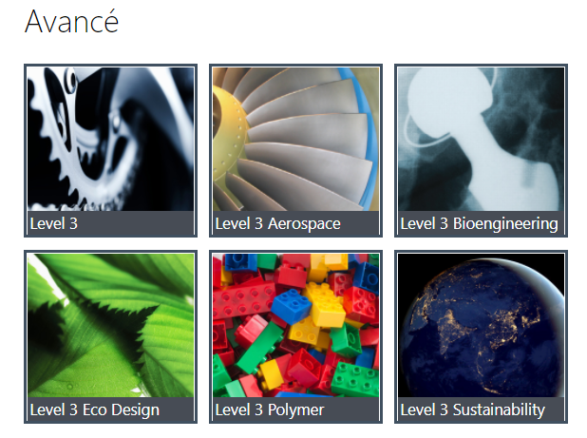
Granta EduPack 2023R1
Bases de données
Quelle bases de données avez-vous ?
Notes:
La fenêtre d’accueil
Cela montre la version 2023 de EduPack avec une fenêtre d’accueil qui affiche les bases de données disponibles. Sur la gauche se trouvent les bases de données d'introduction. Le niveau 1 Ingénierie générale est destiné à un cours très introductif sur les matériaux. Il contient des fiches pour 69 matériaux de structure courants et 74 procédés. L'ingénierie générale de niveau 2 possède des fiches pour 100 matériaux et 116 procédés avec des données beaucoup plus complètes pour chacun, y compris des notes techniques, des directives de conception, des notes environnementales et économiques. Cela convient pour introduire les principes de sélection des matériaux pour les étudiants de premier cycle. Il existe 4 bases de données uniques spécialisées classées comme introductives : Architecture, Materials Science and Engineering, Medical Devices et Design pour les produits. Toutes les versions du logiciel disposent également de la base de données The Elements couvrant l'ensemble du tableau périodique.
Sur la droite se trouvent les bases de données les plus avancées. L'ingénierie générale de niveau 3 compte 4167 matériaux (avec des fiches pour des qualités spécifiques dans des états spécifiques de traitement thermique) et 249 procédés. Il permet de s'attaquer à de vrais problèmes de conception. De plus, il existe des bases de données spécialisées pour l'architecture de la bio-ingénierie, les polymères, les matériaux aérospatiaux, les matériaux liés à l'énergie et pour l'enseignement de l'éco-conception et de développement durable. La bio-ingénierie et le développement durable ont des versions supplémentaires de niveau 2 qui sont moins écrasantes pour les nouveaux étudiants.
Les trois niveaux fournissent des informations complémentaires via l'onglet EduPack Home.

Slide 7

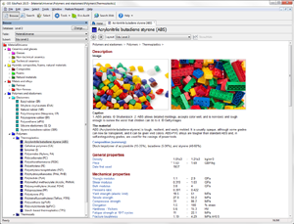
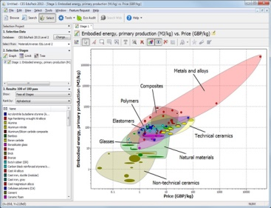
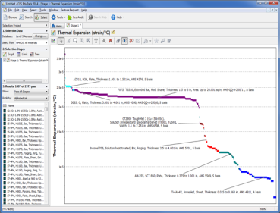
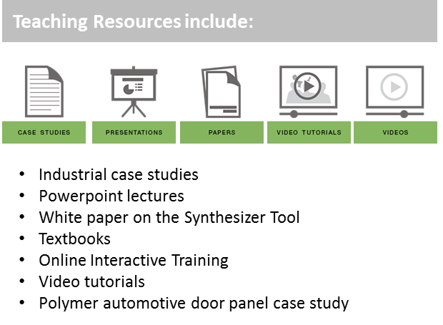
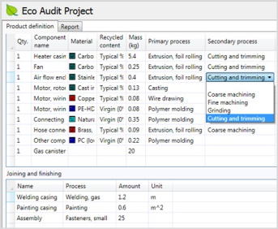
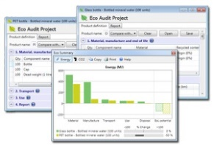
La base de données Level 3 Standard
Données :
Material Universe
  Plus de 4 100 matériaux et 240 fiches de procédés
  Plus de 60 propriétés d'ingénierie pour chacune
Environ 100 fiches d’alliages pour l’industrie automobile
  Alliages d'aluminium (2008.2036, 5182, 6111)
  Alliages de magnésium (AE44, AM60, AS41)
  Aciers à haute résistance (Dual phase/HSLA/Mn-B)
  Composites automobiles (Matrice Polyester et Polyamide)
Outils :
Données fiables
Outils graphiques
Outil pour la sélection des matériaux
Ressources pédagogiques
Outil Eco Audit
Notes:
La base de données Niveau 3 Ingénierie Générale
Cette base de données est destinée à l'enseignement universitaire supérieur, aux travaux de projet et aux projets de conception réels. Il contient un ensemble complet de propriétés mécaniques, thermiques, optiques, électriques, magnétiques et environnementales pour plus de 4 100 matériaux d'ingénierie. Les matériaux et le contenu des fiches ont été choisis par l'équipe de Ansys en collaboration avec nos utilisateurs pour permettre des études de sélection réalistes et des audits environnementaux pour l'enseignement par projet.
Chaque matériau est lié à des fiches pour les procédés qui sont utilisés pour le façonner, l’assembler ou le finir. Les fiches de procédés incluent un modèle de coût simple qui permet des comparaisons de coûts entre des procédés alternatifs. Vous pouvez créer vos propres fiches, permettant aux matériaux qu'ils décrivent d'être comparés à ceux déjà présents dans la base de données.

Slide 8
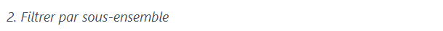
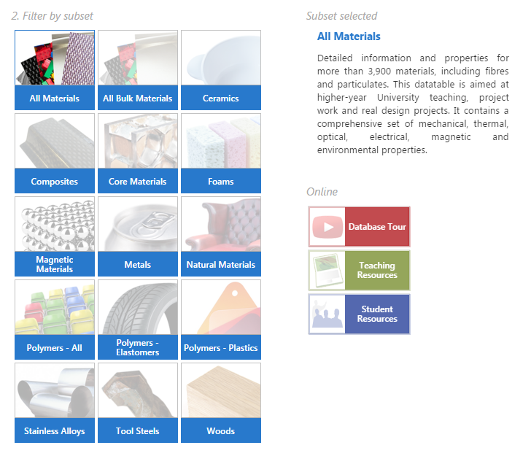
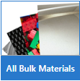
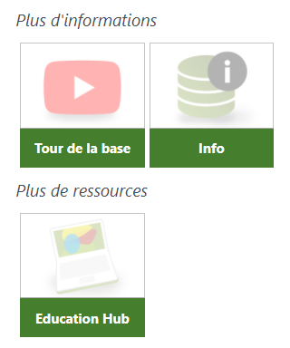

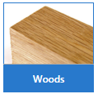
Sous-ensembles
  Toutes les principales classes de matériaux, y compris : les fibres, les particules, les mousses et les biomatériaux
  Matériaux d'ingénierie - adaptés à la plupart des projets de conception et de construction.
  Matériaux magnétiques avec rémanence, induction de saturation, force coercitive, etc.
  500 Feuillus, résineux, tropicaux, palmiers, panneaux de particules, panneaux de fibres et contreplaqués
Notes:
Sous-ensembles de matériaux
Vous pouvez afficher différentes tranches de la base de données à l'aide des sous-ensembles.
Tous les matériaux (sous-ensemble par défaut) - 4167 fiches : ce sous-ensemble de fiches contient toutes les principales classes de
matériaux ainsi que les matériaux qui ne sont pas couramment utilisés par les ingénieurs : fibres, particules, bois moins courants et certains autres
matériaux naturels (par exemple, les biomatériaux tels que les os).
Tous les matériaux massifs – 3229 fiches : Ce sous-ensemble de fiches contient tous ceux qui sont couramment utilisés par les ingénieurs. En pratique,
cela signifie que les principales classes de matériaux sont incluses dans le sous-ensemble de fiches, mais que les éléments suivants sont exclus : les fibres,
les particules, les bois moins courants et certains autres matériaux naturels (par exemple, les biomatériaux tels que les os).
De nombreux attributs de la table MaterialUniverse sont pertinents pour toutes les classes de matériaux. Ce sont les attributs dits "génériques". Ce sont
des propriétés telles que la densité, la résistance, la rigidité, le coefficient de dilatation thermique, etc., qui peuvent être mesurées pour toutes les classes
de solides (à température ambiante) et qui jouent un rôle dans les performances mécaniques, thermiques ou électriques du matériau. Ces attributs
peuvent être visualisés dans Granta EduPack à l'aide du groupe d'attributs All Bulk Materials.
Pour une sélection systématique à partir de l'ensemble du "royaume" des matériaux, il est habituel de commencer par considérer toutes les classes de
matériaux en utilisant le groupe d'attributs de All Bulk Materials. Une fois qu'une classe ou sous-classe spécifique de matériaux a été identifiée
comme le meilleur choix, il est possible de sélectionner un groupe différent afin de considérer d'autres attributs qui peuvent être importants pour ces
matériaux. De tels attributs, par exemple "absorption d'eau" pour les polymères ou "cellules par unité de volume" pour les mousses ne sont pas inclus
dans le groupe d'attributs All Bulk Materials. Le sous-ensemble de données sur les matériaux pour la simulation contient 754 fiches.
Matériaux magnétiques - 202 fiches : ce sous-ensemble permet une identification facile des matériaux magnétiques dans MaterialUniverse et les
propriétés pertinentes, par ex. inductions rémanentes et de saturation, force coercitive et perméabilité maximale, qui les caractérisent comme telles.
Aciers à outils – 82 fiches : Il est difficile de corréler les propriétés physiques et mécaniques des aciers à outils à leur aptitude au traitement et à leur
performance en service. Par conséquent, un ensemble de propriétés a été développé pour permettre la comparaison des aciers à outils.
Alliages inoxydables - 359 fiches (aciers inoxydables et alliages de nickel) : ce sous ensemble contient des propriétés pertinentes telles que : la
formabilité (à froid, à chaud), l'usinabilité, la soudabilité (MIG, plasma, sous-arc, TIG), la brasabilité, la corrosion par piqûres et fissures, PREn - nombre
équivalent de résistance aux piqûres, fissuration par corrosion sous contrainte, corrosion intergranulaire (ligne de soudure) et équivalence carbone.
Bois – 503 fiches : Les principales classes de matériaux classés comme bois comprennent les bois durs, les bois tendres, les bois tropicaux, les
palmiers, le liège, le bambou, les panneaux de particules, les panneaux de fibres et le contreplaqué. Notez que dans Granta Edupack, les bois sont classés
par densité. En effet, de nombreuses propriétés du bois sont fortement corrélées à leur densité. Pour cette raison, du même type, par exemple des
chênes, de densités différentes, apparaîtront sur 2 ou 3 branches différentes de l'arbre. Pour des raisons historiques, les bois sont caractérisés en utilisant
des tests différents de ceux qui sont standard pour les autres classes de matériaux d'ingénierie.
Les attributs génériques et spécifiques au bois pertinents définissent et expliquent les attributs du tableau MaterialUniverse pertinents pour le bois, pour
lesquels une bibliographie est fournie. Il répertorie également les façons dont les attributs ont été estimés, lorsque cela était nécessaire. Dans la mesure
du possible, des données réelles ont été recherchées - des estimations ont été utilisées lorsque rien d'autre n'était disponible. Des données numériques
fiables sont généralement disponibles pour la densité, le module de flexion, la résistance à la compression, le module de rupture et certaines propriétés
thermiques. Ceux-ci ont été utilisés comme base pour estimer les attributs manquants tels que le module de Young, la résistance à la traction, etc.
Les propriétés des bois dépendent de la teneur en humidité (MC, symbole u). La MC est la fraction de la densité du bois, exprimée en pourcentage, qui
est attribuable à l'eau physisorbée qu'il contient. Un MC de 12 % est typique du bois stocké ou utilisé dans un intérieur européen moyen. Les données
stockées dans la base de données se réfèrent à un MC de 12 % comme « état standard ». Si nécessaire, des expressions permettant de corriger d'autres
MC sont données.
Dans le cas des composites à base de bois, les modules et les résistances sont rapportés dans les deux directions dans le plan. Pour les contreplaqués,
« parallèle » (ou longitudinal) et « perpendiculaire » (ou transversal) signifient parallèle et perpendiculaire à la direction du fil dans les plis extérieurs. Pour
les panneaux de particules et les panneaux de fibres, « parallèle » et « perpendiculaire » indiquent respectivement la direction de l'alignement supérieur
et inférieur des particules et des fibres.

Slide 9
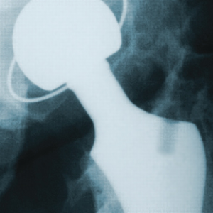
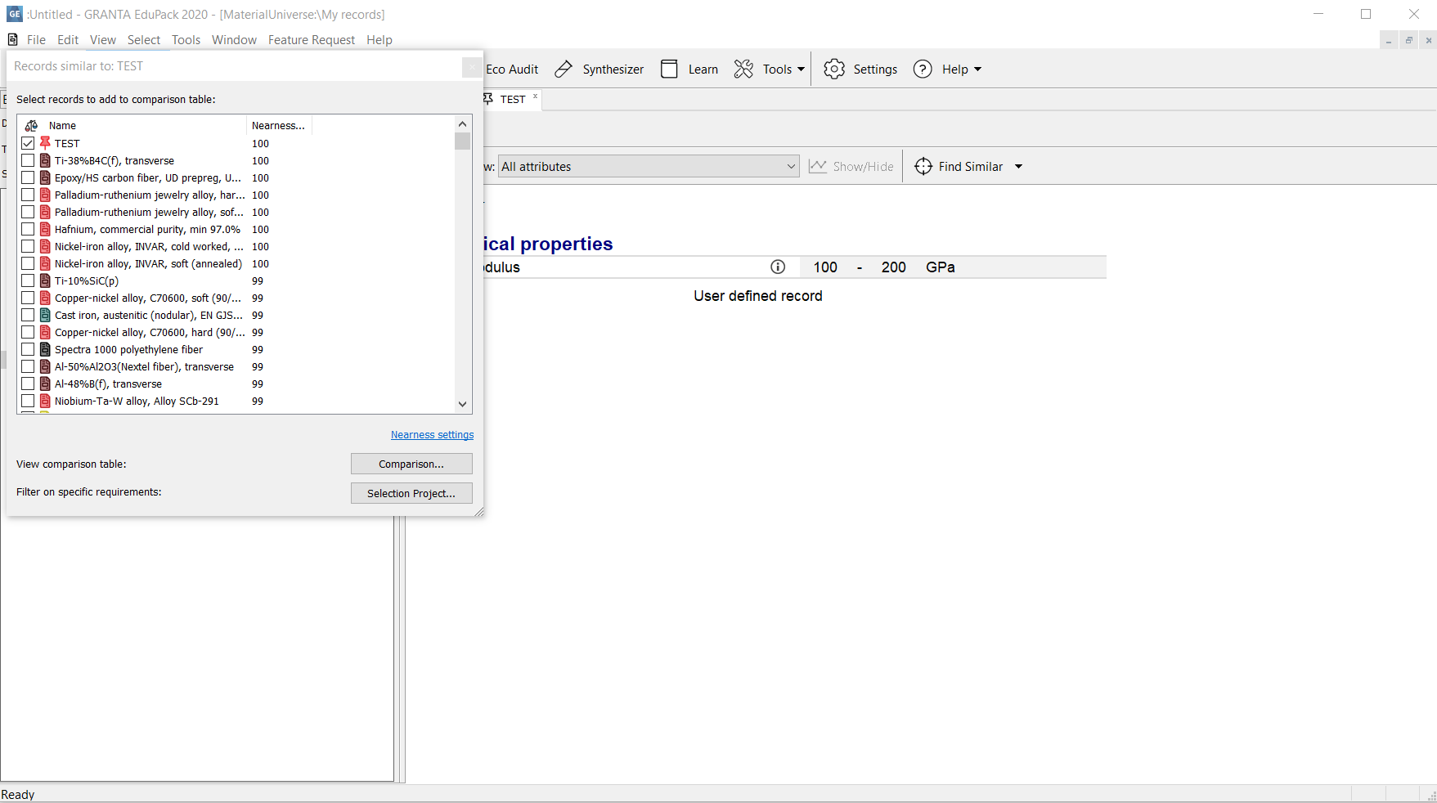
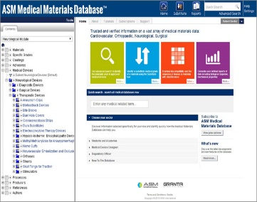
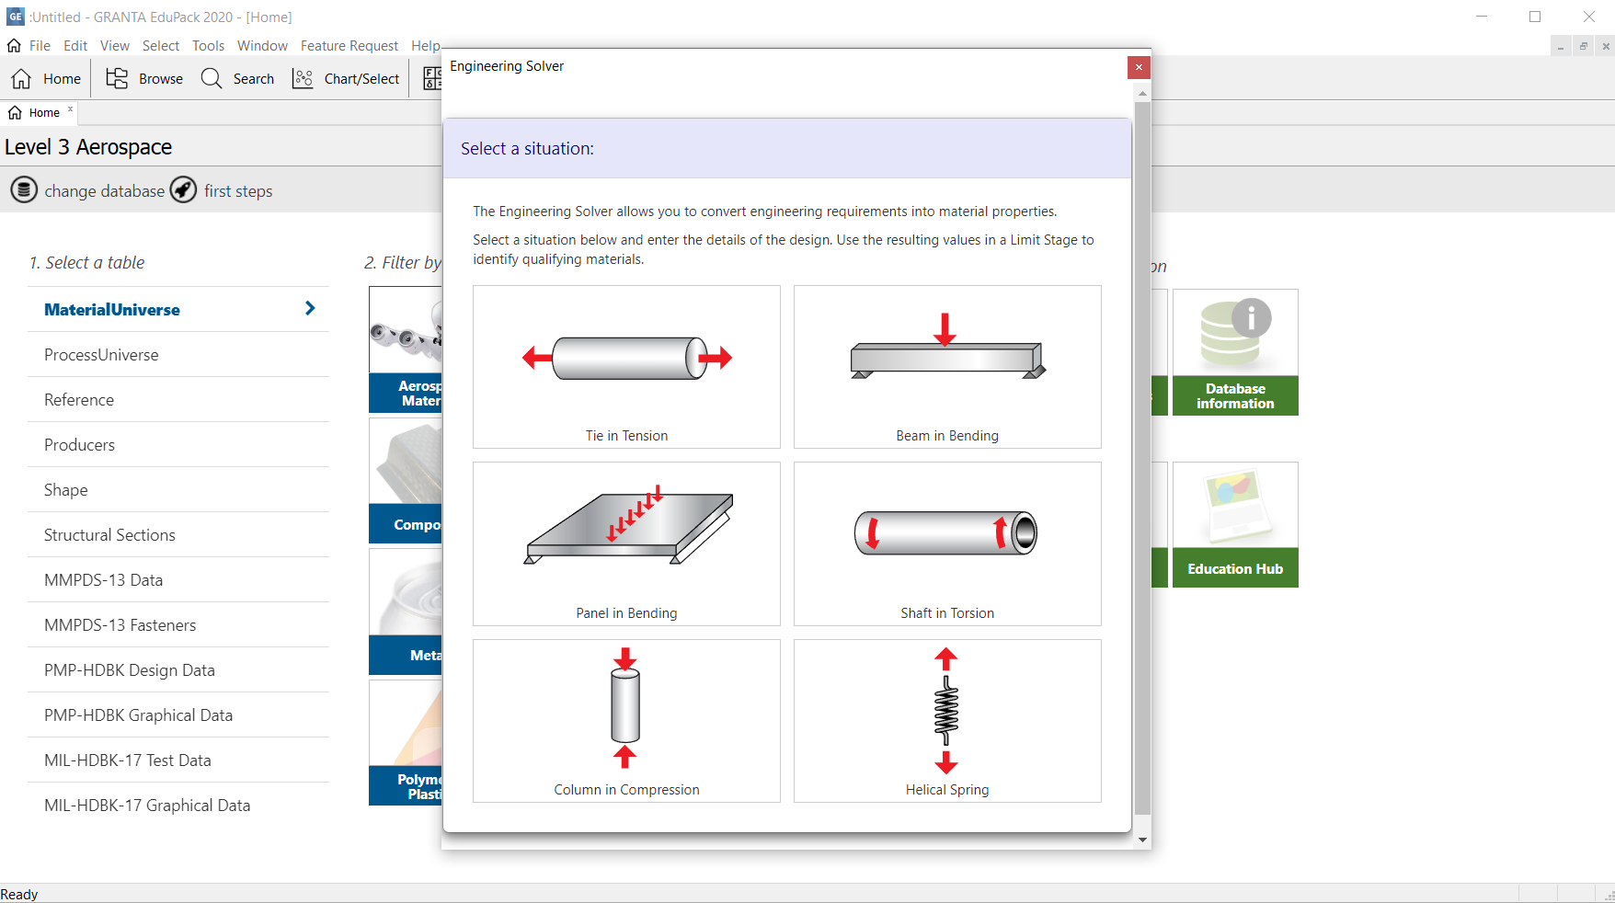
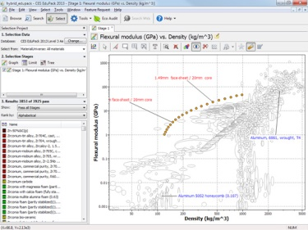
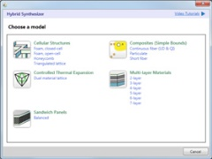
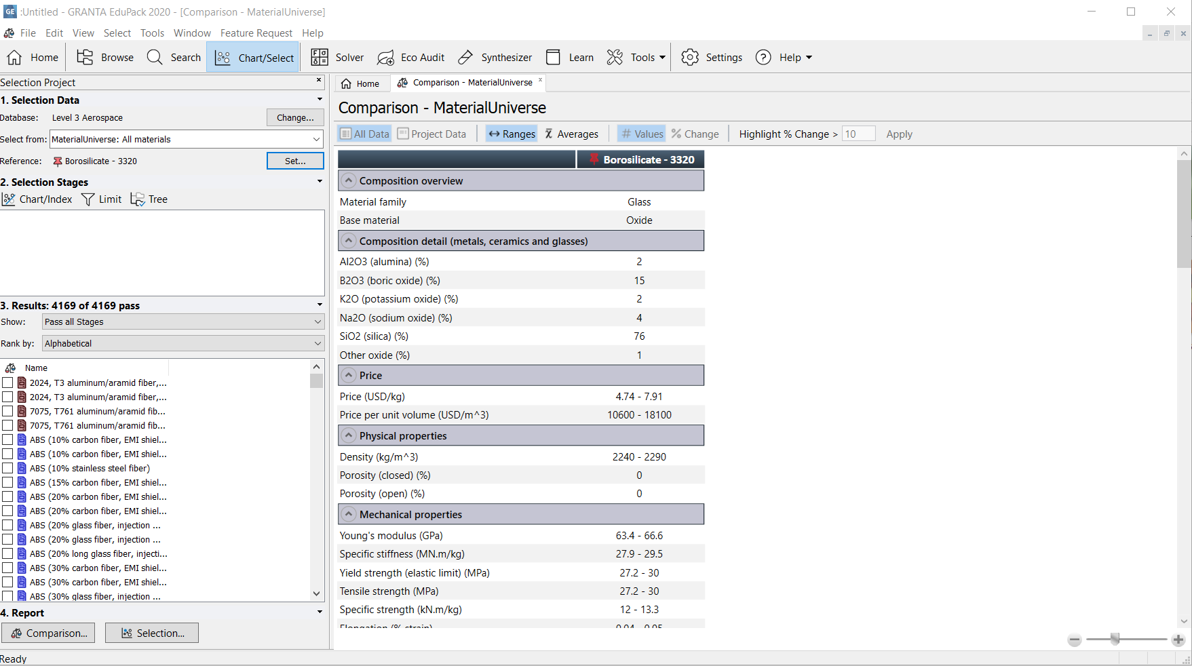
La base de données Level 3 Bioengineering
Outils :
Données :
Matériaux et données biologiques supplémentaires (4100+ matériaux et 249 procédés au total)
Données pour les grades médicaux, les noms commerciaux médicaux et la stérilisabilité
Liens vers les données en ligne de l’ASM Medical Materials
  Données de réponse biomédicale avec informations sur l'application du dispositif médical (orthopédique, cardiovasculaire, neurologique)
  Sous-ensembles bio-liés
    Matériaux Biologiques, Naturels et Biologiques, Bio-dérivés, Bio-polymères, Bio-médical, Biocéramique
62 dispositif medical et 117 exemple approuvé par la FDA
  Également disponible en niveau 2
L’outil Eco Audit avancé
Les outils du Level 3 Standard
Substitution
ASM Medical Materials
Engineering Solver
L’outil Synthesizer
Comparaiison
Notes:
La base de données Level 3 Bioengineering
Dans la base de données avancée pour la bio-ingénierie de niveau 3, nous avons compilé des propriétés et des matériaux supplémentaires dans la base de données standard de niveau 3, comme indiqué dans la diapositive. Cette base de données fait désormais partie du package. Une base de données de niveau 2 simplifiée est disponible.
La base de données Bioengineering comprend toutes les informations mises à jour contenues dans la base de données Bioengineering Level 2. Il a des bio-attributs supplémentaires, inclus pour permettre des projets sur la conception de projets de conception de dispositifs médicaux.

Slide 10
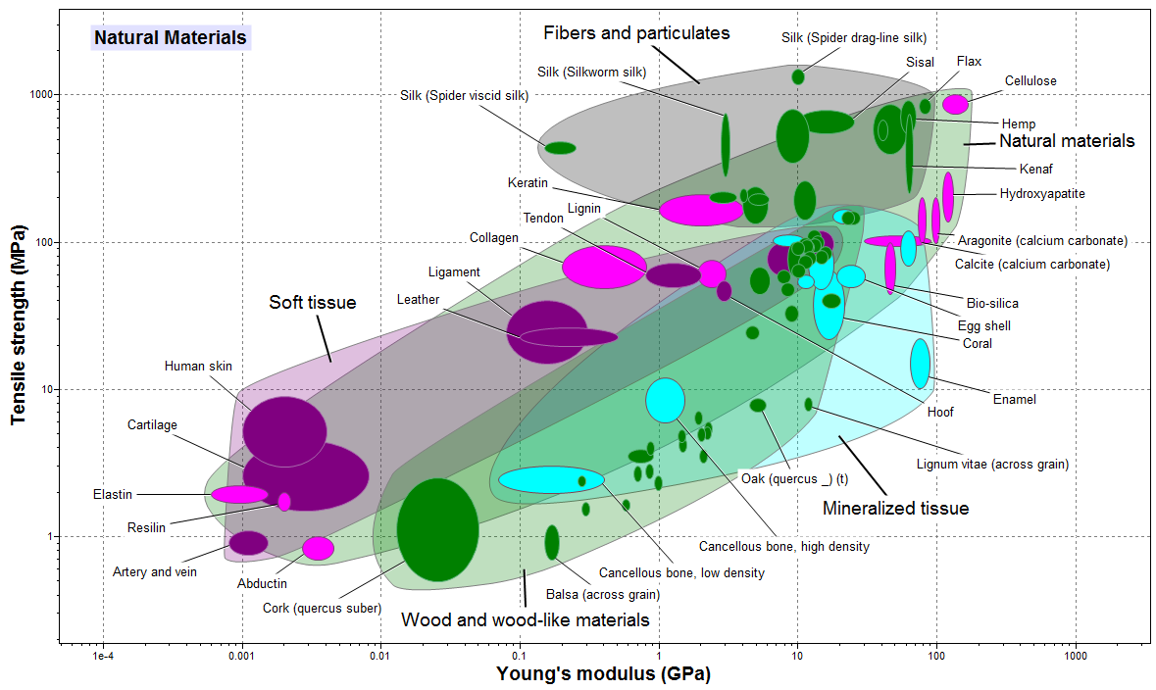
Exemple de matériaux en bio-ingénierie
Notes:
Données de Bio-Ingénierie
Voici un exemple de graphique réalisé avec la base de données Level 2 Bioengineering. Les matériaux biologiques peuvent être comparés à l'ensemble des matériaux d'ingénierie au même niveau.

Slide 11

Base de données Level 3 Polymer
Données :
MaterialUniverse – 900+ fiches polymères
  Inclut les données ChemRes pour la résistance aux environnements chimiques.
Global Polymers Plastics
  105000+ fiches techniques pour les grades de polymères commerciaux de fournisseurs Conformité aux normes ASTM ou ISO
Outils :
Standard Level 3 tools
Substitution
Outil Eco Audit avancé
Engineering Solver
L'outil Synthesizer
Comparaison
Notes:
La base de données Granta EduPack Polymer
Le module optionnel ChemRes ajoute environ 190 attributs supplémentaires aux fiches Polymers dans la table MaterialUniverse. Ces attributs détaillent la résistance relative de chaque polymère à divers environnements chimiques.
Les données de résistance chimique de ce module sont reproduites sous licence de RAPRA Technology Ltd, Shawbury. Il a été accumulé par RAPRA à partir d'une grande variété de sources au cours de nombreuses années de recherche. Il se présente sous la forme d'une compilation de jugements de valeur fondés, dans la mesure du possible, sur des données quantitatives disponibles dans le domaine public. Les jugements de valeur des effets des environnements sur les polymères dans le module Granta ChemRes utilisent le système donné par RAPRA.
Le module Global Polymers Plastics est une base de données d'environ 105 000 fiches techniques pour des qualités de résines plastiques spécifiques provenant d'environ 870 fournisseurs dans le monde. Les fiches techniques originales proviennent des fournisseurs de résine participants, sont rassemblées et fournies sous licence. La base de données contient environ 69 000 fiches techniques ASTM et près de 48 000 fiches techniques ISO.
Utilisation des données Global Polymers Plastics
Les applications des données sur les plastiques dans Granta EduPack incluent les éléments suivants :
Recherche de propriété – Quelles sont les propriétés du grade E2 du fournisseur « Cool Polymers, Inc ».
Sélection – Comme deuxième étape du processus de sélection. Après avoir identifié les combinaisons résine/charge appropriées à l'aide de MaterialUniverse, recherchez des qualités spécifiques dans Global Polymers Plastics.
Approvisionnement - Trouvez un fournisseur, des fournisseurs alternatifs ou des matériaux de substitution.

Slide 12
Utilise le module Polymer
MaterialUniverse
  Conçu pour une large sélection de matériaux primaires. Permet d'identifier facilement les candidats génériques (type résine et charge).
Global Polymers Plastics
  Une fois que la résine et le type de charge sont connus, ceux-ci peuvent être utilisés pour trouver des qualités commerciales spécifiques et des fournisseurs possibles.
ETAPE 1
ETAPE 2
Identifier
les Options
de Résine de Remplissage
Identifier
Les Grades
Commericaux
Exigences de conception
Contacter les fournisseurs
Granta MaterialUniverse
RAPRA ChemRes
Global Polymers Plastics
Notes:
Alors, comment pouvons-nous utiliser cette base de données ?
La table de données MaterialUniverse est conçue pour les exercices de sélection de matériaux primaires. Utilisez les tableaux de données Global Polymers Plastics pour trouver des qualités spécifiques et pour sélectionner des fournisseurs potentiels.
La force de la base de données MaterialUniverse réside dans la sélection des matériaux au niveau de la résine de remplissage. Il n'existe qu'un seul grade générique pour chaque combinaison résine-charge courante. Chaque matériau peut être comparé à tous les autres car il n'y a pas de trous dans les données - les fiches techniques sont complètes - et toutes les données sont rapportées à la même échelle.
La force de Global Polymers Plastics est l'étendue de la couverture - Plus de 870 fournisseurs répertorient les matériaux dans Global Polymers Plastics. Global Polymers Plastics est excellent pour une utilisation en Amérique du Nord, où les normes ASTM prédominent. Cependant, la comparabilité entre les grades de Global Polymers Plastics est relativement faible. Les fiches techniques Global Polymers Plastics ne sont pas complètes, ce qui signifie qu'une approche rigoureuse de sélection n'est pas possible.

Slide 13

La base de données Level 3 Aerospace
Données :
Table de données des Matériaux (Material Universe)
  Sous-ensemble supplémentaire " ‘Aerospace Materials " avec 750+ fiches, dont beaucoup montrent des propriétés mécaniques dépendant de la température à partir de la base de données MMPDS
MMPDS – Metals (formerly MIL-HDBK-5)
  2500+ fiches de données de conception dérivées de statistiques pour les alliages aérospatiaux, les propriétés dépendant de la température, les courbes de fatigue et les classements de corrosion.
MIL-HDBK-17 – Composites
  950+ enregistrements de données de test pour les composites à matrice polymère, à matrice métallique et à matrice céramique.
Outils :
Standard Level 3 tools
Substitution
Outil Eco Audit avancé
Engineering Solver
L'outil Synthesizer
Comparaison
Notes:
Tableaux de données supplémentaires
Il existe plusieurs tables de données indépendantes dans l'édition Aerospace
MMPDS 'Développement et normalisation des propriétés des matériaux métalliques' Les fiches contiennent des données de conception basées sur des statistiques, correspondant aux données tabulaires du manuel, et des données graphiques, c'est-à-dire des tracés de données x-y, correspondant aux chiffres du manuel. L'arborescence de la base de données est basée sur celle du manuel lui-même. L'arbre se ramifie de la manière suivante : Alliage – Etat/Condition – Forme – Dimension – Base statistique
MIL-HDBK-17 Les données du manuel militaire du ministère de la Défense des États-Unis, Mil-HDBK-17 "Composite Materials Handbook" ont été compilées dans une base de données Granta EduPack. Cela comprend deux tables de données ; Les données du manuel MIL-HDBK-17 contiennent 950+ fiches contenant des données de test du document MIL-HDBK-17. Cela a également une table de données résumées MIL-HDBK-17 qui a 91 fiches, dont certains contiennent des données graphiques, par ex. tableaux de contrainte-déformation et de fatigue.

Slide 14
La structure de la base de données Aerospace de Granta EduPack
La base de données
MMPDS (Fasteners)
436 paires de fixations/joints
La table de données
Shape
La table de données
References
MMPDS (Metals)
2,550 métaux et alliages
La table de données
Materials
La table de données Processes
Liens
La table de données
Suppliers
La table de données
Structural Sections
MILL-HDBK-17
(Composites)
984 fiches avec des données de tests
Les données spécifiques
de la base de données
Aerospace
Notes:
La structure de la base de données Aerospace de Granta EduPack
La structure de la base de données est très similaire aux autres d'EduPack Niveau 3, bien que la richesse des données soit parfois écrasante.
Elle s'appuie sur les tables de données éprouvées MaterialUniverse, ProcessUniverse, Shape et Structural Sections reliées entre elles, ainsi que sur les tables de données MMPDS et MIL-HDBK-17 reliées à la table MaterialUniverse.

Slide 15
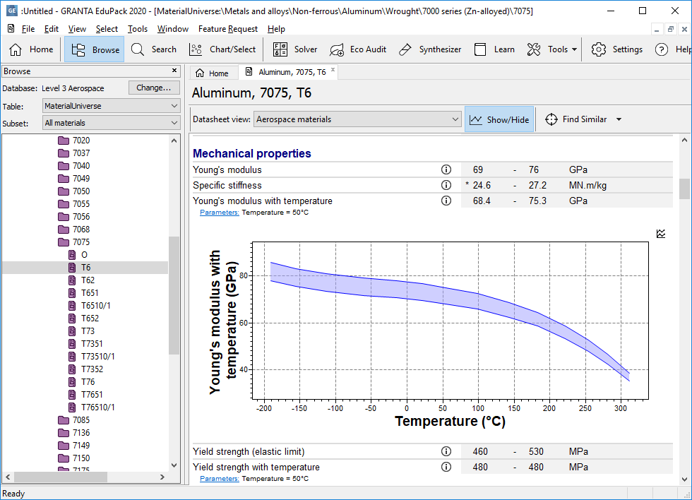
MaterialUniverse – Sous-ensemble Aerospace
Notes:
La base de données Aerospace
Les "Matériaux aérospatiaux" sont un sous-ensemble d'enregistrements dans la table Granta EduPack MaterialUniverse. Chaque matériau de ce sous-ensemble peut être trouvé dans MMPDS ou MIL-HDBK-17. Chaque fiche de ce sous-ensemble possède tous les attributs du groupe d'attributs « All Bulk Materials », ainsi que des attributs de données fonctionnelles supplémentaires dépendant de la température. Comme pour les autres fiches Granta EduPack MaterialUniverse, les données y sont complètes. Cela permet une sélection de matériaux sur une base de données de matériaux aérospatiaux sans trous. Les fiches sont liées aux fiches appropriées dans les tables MMPDS et MIL-HDBK-17.
Vous pouvez définir la température à laquelle vous souhaitez afficher les données relatives à la température. Les sélections utiliseront les données à la température que vous avez définie pour mesurer le matériau par rapport à tous les critères que vous avez définis pour les propriétés dépendantes de la température. Tous les graphiques créés avec les données relatives à la température seront corrects pour la température que vous avez définie dans la boîte de dialogue des paramètres.

Slide 16
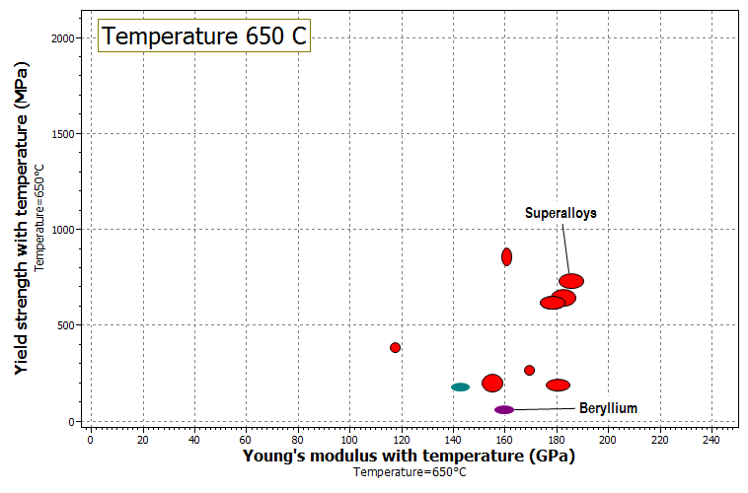
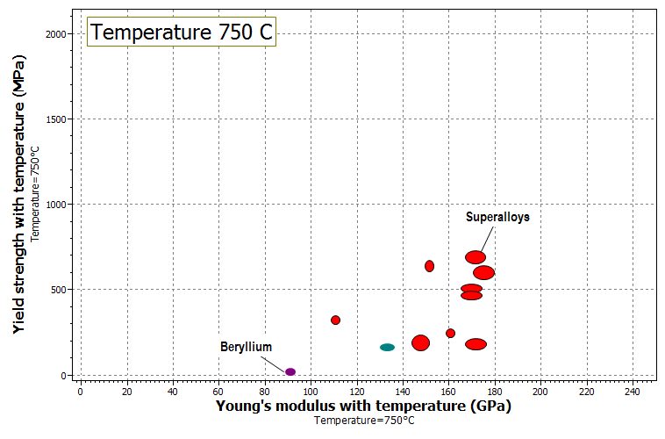
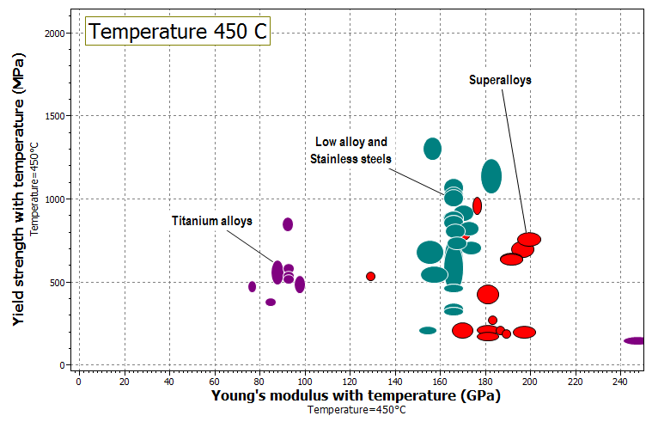
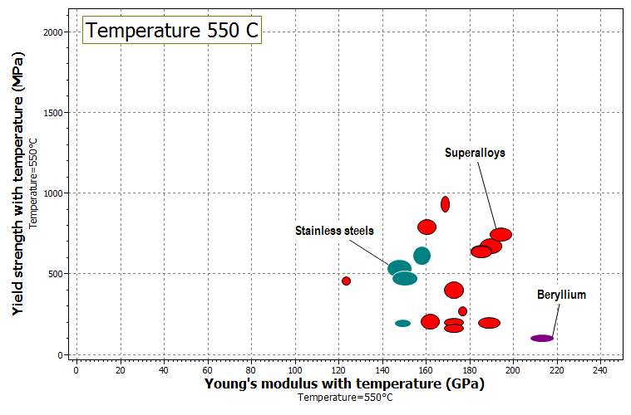
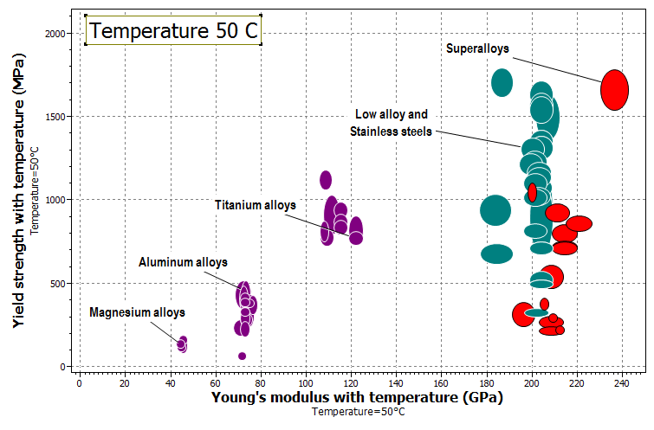
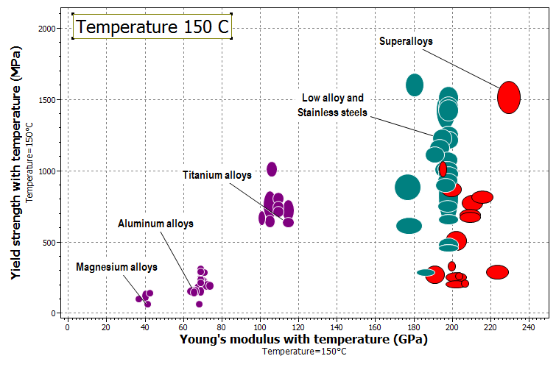
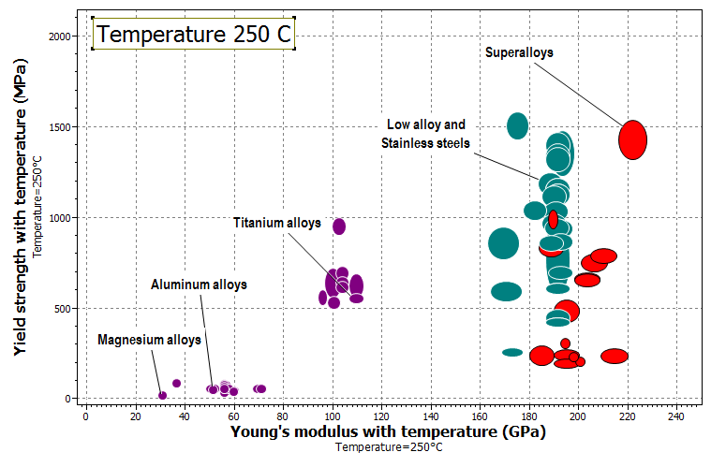
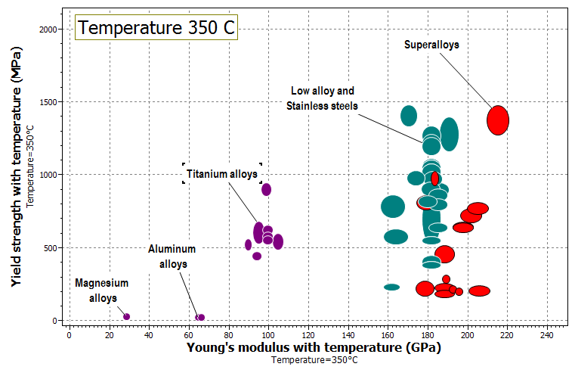
Dépendance en température
Notes:
Propriétés dépendant de la température
La dépendance à la température des propriétés peut être illustrée par des graphiques animés.

Slide 17

La base de données Level 3 Eco design
Données :
Bases de données Level 3 Eco Design Level 3 – 4200+ matériaux et 240+ procédés.
Attributs utiles dans Eco Design
  Eco Propriétés – Consommation d'énergie, consommation d'eau, CO2, CO2 traçable et énergie grise (le cas échéant)
  Données géoeconomique – Criticité, Abondance, Réserves etc.
  Données sur les risques – REACH, SIN List, RoHS, Contact avec la nourriture
Outils :
Outils Standards Level 3
Substitution
Outil Eco Audit avancé
Engineering Solver
L’outil Synthesizer
Comparaison
Notes:
La base de données Eco Design
La base de données Eco Design contient des données écologiques supplémentaires et des informations sur les substances dangereuses et les matériaux à usage restreint. Plus d'informations comme par ex. l'utilisation de l’eau qui facilite l'évaluation de l'impact écologique qu'un produit pourrait avoir tout au long de son cycle de vie. Cela aide les étudiants à sélectionner des matériaux qui satisfont aux nombreux compromis impliqués dans la conception écologique.

Slide 18
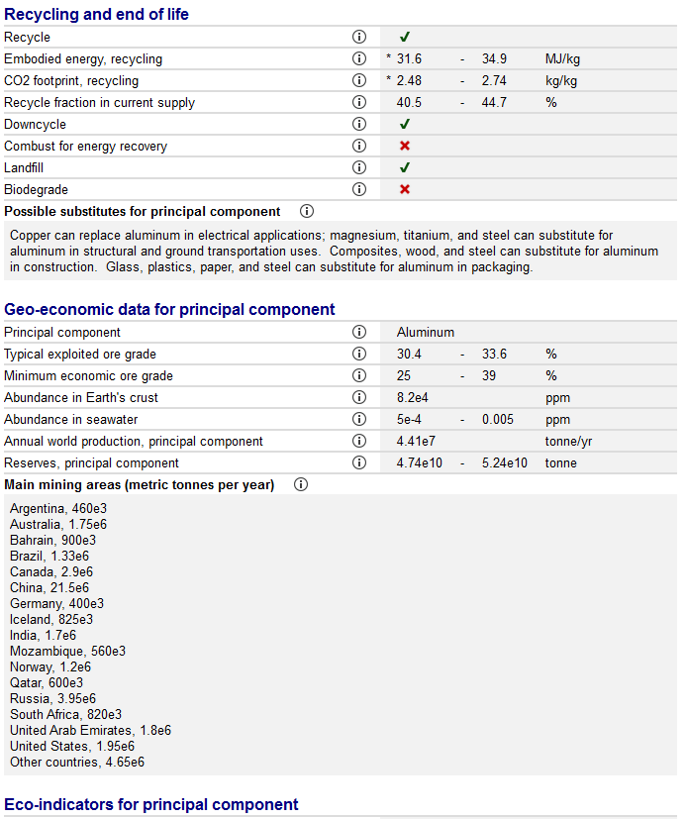
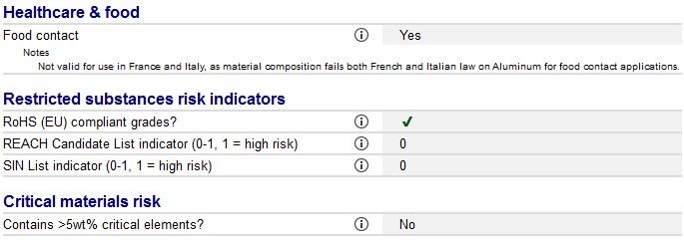
Exemples de données additionnelles
Notes:
Exemples de données additionnelles
De nombreuses propriétés utiles pour Eco Design ont été ajoutées à cette base de données, qui comprend toujours tous les matériaux d'ingénierie de niveau 3.

Slide 19

Base de données Level 3 Sustainability
Données :
Nations of the world – attributs par pays.
Legislation and regulation -cadre juridique représentatif autour des décisions technologiques
Power Systems-Storage, Power Systems-Generation, et Battery Cells datatables
  Également disponible au niveau 2
Outils :
Standard Level 3 tools
Substitution
Outil Eco Audit avancé
Engineering Solver
L'outil Synthesizer
Comparaison
Notes:
Base de données Level 3 Sustainability
L'édition Développement durable comprend deux bases de données et un certain nombre de tableaux de données liés.
Le niveau 2 est adapté pour introduire les notions de Développement Durable, et pour fournir des données matériaux de niveau intermédiaire. Les données économiques, réglementaires et politiques appuient l'analyse des points de vue des parties prenantes sur les questions technologiques.
Le niveau 3 fournit une base de données complète pour l'enseignement avancé et les projets en développement durable. En plus de la base de données complète d'ingénierie pour la sélection des matériaux, il fournit des données à l'appui pour une analyse des différentes perspectives des parties prenantes sur les questions technologiques.

Slide 20








Base de données Sustainability
Sources
d’énergie
Stockage
de l’énergie
Elements
Matériaux
Procédés
Level 2 Sustainability
100 Matériaux
Enseigner les notions
Nations
Législations
Level 3 Sustainability
4181 Matériaux
Projets avancés
Analyse des systèmes de matériaux
Notes:
Structure de la base de données
La base de données Sustainability se compose de plusieurs tableaux de données liés. En plus du MaterialUniverse et du ProcessUniverse, il existe des tables de données pour faciliter l'analyse des enjeux sociétaux (Législation, Nations du Monde, Production et stockage d'énergie). Un tableau de données sur les éléments du tableau périodique complet est directement lié aux fiches techniques des matériaux et contient les mêmes informations géo-économiques et critiques sur les matériaux que la base de données des éléments.

Slide 21
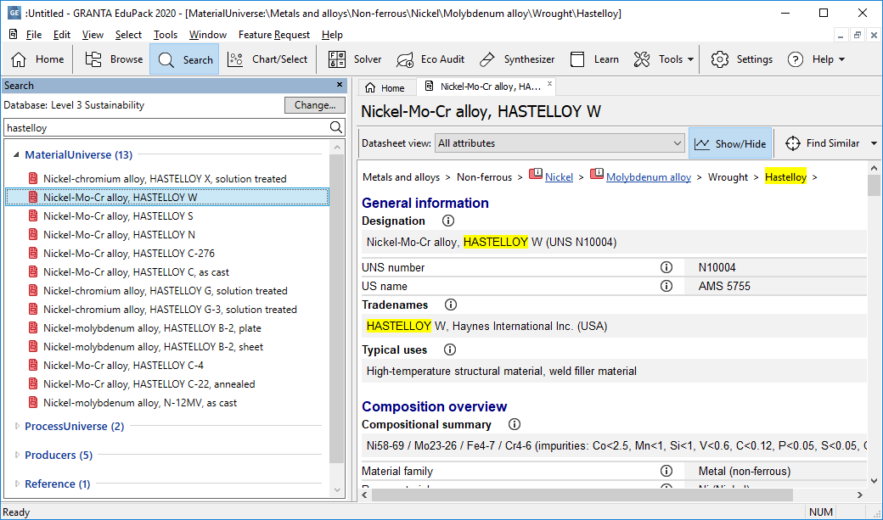
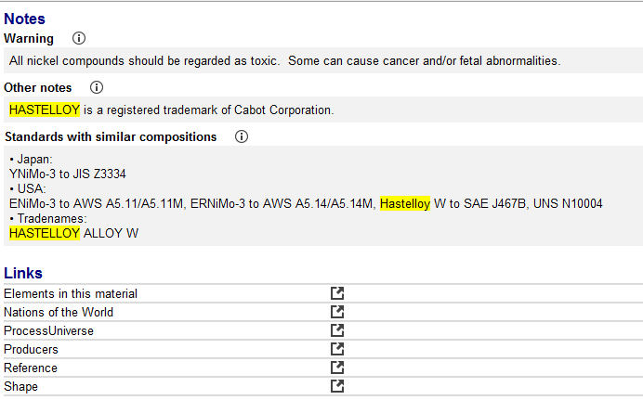
Propriétés écologiques et risque d'approvisionnement
Ni: 58-69% Mo: 23-26% Fe: 4-7%
Il est proposé de remplacer les tuyauteries en acier inoxydable par
de l'Hastelloy W
Questions :
Un éco-profil auquel je peux faire confiance ?
Sécurité de la chaîne d'approvisionnement ?
Notes:
Exemple de flux de travail
Un exemple pratique de la façon dont la base de données de développement durable peut être utilisée est la proposition de remplacement d'une tuyauterie en acier inoxydable par Hastelloy W. Hastelloy W peut être trouvé par Search. La composition révèle qu'elle contient des quantités importantes de Ni et Mo. Ces fiches techniques peuvent être facilement trouvées via les liens au bas de la fiche technique Hastelloy. .

Slide 22

La base de données The Elements
Energie grise 107 - 118 MJ/kg
74.6 MJ/kg (Fthenakis, Wang, Kim, 2009); 151 MJ/kg (Ecoinvent v2.2)
CO2,empreinte éq. 7.3 - 8.04 kg/kg
7.66 kg/kg (Ecoinvent v2.2)
Utilisation de l’eau 341 - 377 l/kg
Eco-données
traçable
Source Tonnes/an
Chine 110,000
USA 61,000
Chili 36,500
Pérou 16,900
Mexique 11,000
Canada 9,000
État des matériaux critiques
Dans la liste critique de l’UE ? Oui
Dans la liste critique des US ? Non
Niveau de risque d'abondance Moyen
Niveau de risque géopolitique Faible
Risque de volatibilité du prix Faible
Information
géo-économique
Principaux usages et substituts*
35% : Aciers mécaniques Alternative : aciers sans Molybdène
6% : Superalliages Alternative : Niobium
(Plus…..)
Substituts
Possibles
*“On the materials basis of modern society” T. E. Graedel et al, PNAS (2013) doi: 10.1073/pnas.131275211
Notes:
Exemple (suite)
Le profil écologique, la criticité et la géoéconomie peuvent être étudiés et, dans le cas du Mo, il se trouve sur la liste des matériaux critiques de l'UE, ce qui est négatif pour le risque de la chaîne d'approvisionnement. Certaines alternatives recommandées sont données au bas de la fiche technique.

Slide 23
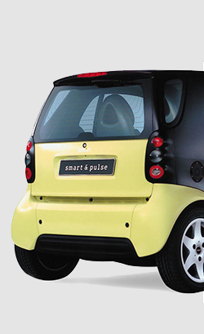
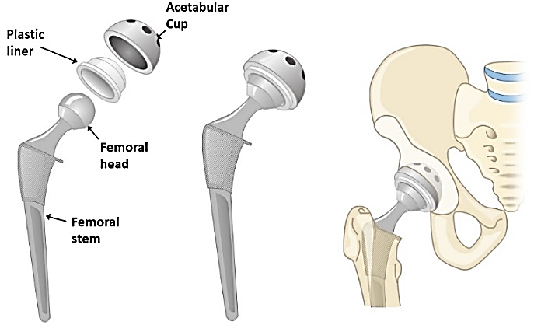
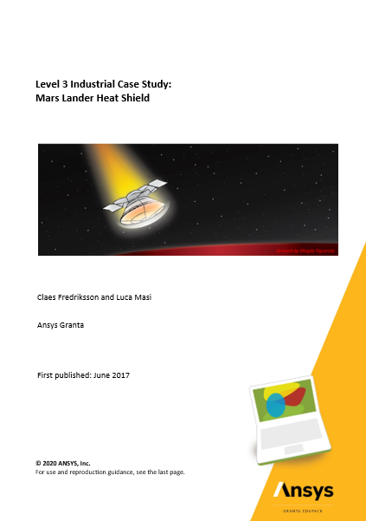

Études de cas avancées sur la page Web Ansys Education Resources
www.ansys.com/education-resources
Notes:
Cas d’étude industriels avancés
Il existe un certain nombre de courts articles décrivant des études de cas industriels avancées, qui peuvent inspirer les étudiants sous forme de démonstrations, de devoirs ou de petits projets. Les domaines comprennent la bio-ingénierie, l'aérospatiale, l'automobile et le génie mécanique.

Slide 24
Série d’Unité de Cours
Ces unités de cours PowerPoint, ainsi que de nombreux autres types de ressources, se trouvent sur la page web Ansys Education Resources
Finding and Displaying Information
Unit 1 | The materials of engineering
Unit 2 | Material property charts: mapping materials
Unit 3 | The Elements database: properties, relationships and resources
Material Properties
Unit 4 | Manipulating properties: composition, microstructure, architecture
Unit 5 | Designing new materials: filling the materials-property space
Unit 6 | Materials Science and Engineering
Selection
Unit 7 | Material selection: translation, screening, ranking, documentation
Unit 8 | Objectives in conflict: trade off methods and penalty functions
Unit 9 | Material and shape: materials for efficient structures
Unit 10 | Manufacturing processes and cost modeling
Unit 11 | Eco-informed material selection
Unit 12 | Eco design and the Eco Audit tool
Sustainability
What is a sustainable development?A materials perspective
Materials for low carbon power
Special Topics
Architecture and the built environment: materials for construction
Structural sections: shape in action
Materials in industrial design: Why do consumers buy products?
The Design database for Products
Medical Devices
The Battery Designer tool
Advanced Teaching and Research
Advanced databases: a lightning tour
The Aerospace edition
The Polymer edition
The Synthesizer tool: hybrids and other models
Materials for Bioengineering
www.ansys.com/education-resources
Notes:
Lecture Units Series
This is a list of the Lecture Units available for teaching with the Ansys Granta EduPack. These PowerPoint presentations and more information can be found on the Ansys Education Resources webpage:
www.ansys.com/education-resources.

